Slide 1

第十二章 热学基础知识
chapter 12
Bases of thermology

Slide 2
本章内容
§12-1 热力学系统的状态和过程
§12-2 理想气体压强与温度
§12-3 分子速率分布律
§12-4 能量均分定理

Slide 3


Slide 4
一、热力学系统
热学研究对象：
物质热运动的现象和规律。
热运动：
组成物质的大量分子无规则的运动。
大量微观粒子组成----热力学系统.
热力学系统以外的物体----外界。
例：若汽缸内气体为系统，其它为外界
宏观物体都是由大量不停息地运动着的、彼此有相互作用的分子或原子组成 .
Notes:
无规则：如布朗运动，气体扩散

Slide 5

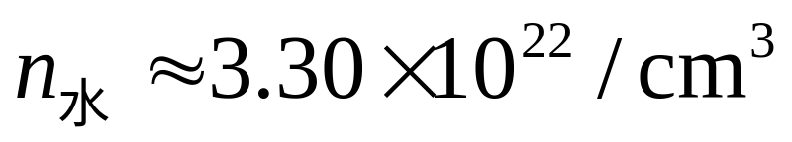
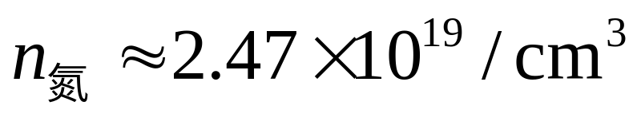
分子的数密度和线度
阿伏伽德罗常数：1 mol 物质所含的分子（或原子）的数目均相同 .
分子数密度（ ）：单位体积内的分子数目.
例 常温常压下

Slide 6
热力学系统分类
根据系统与外界之间的相互作用以及能量、质量交换情况，系统可分成如下几种类型：
（1）孤立系统----与外界既无能量交换又无质量交换
（2）封闭系统----与外界有能量交换但没有质量交换
（3）绝热系统----与外界无热量交换
（4）开放系统----与外界既可交换能量又可交换质量

Slide 7
热学研究方法
宏观—做实验及能量转化与守恒定理，总结出热学规律用（如热力学第一、第二定律等）来研究热现象. ------称为热力学
微观—用分子运动论加上统计方法，得到热学规律（能量均分定理等）------称为统计力学
Notes:
对于由大量分子组成的热力学系统从微观上加以研究时, 必须用统计的方法.

Slide 8
. . . . . . . . . . . .
对于由大量分子组成的热力学系统从微观上加以研究时，必须用统计的方法 .
. . . . . . . . . . .
. . . . . . . . . . . .
. . . . . . . . . . .
. . . . . . . . . . . .
. . . . . . . . . . .
. . . . . . . . . . . .
小球在伽尔顿板中的分布规律 .

Slide 9


二、热力学状态
1.平衡态：当系统不受外界影响(不做功、不传热)的条件下，系统的宏观性质（如压强、温度）都不随时间变化。
平衡态是系统宏观状态的一种特殊情况（理想状态）
例：理想气体绝热自由膨胀
平衡态
真空
·
非平衡态
·
·
·
·
·
平衡态是一种动态平衡
    虽然系统的宏观量不随时间改变，但微观上处在平衡态的大量分子仍在作热运动。

Slide 10
三、平衡态的宏观描述
1、状态参量---平衡态的描述
只有当气体处于平衡态时，宏观性质不变，整个气体才能用一个压强值和一个温度值来描述其状态。
描述平衡态的宏观性质的参量称为物态参量或态参量。如体积、压强、温度等。
Notes:
几何参量（如：气体体积V）
力学参量（如：气体压强P）
热学参量（如：气体温度T）
化学参量（如：混合气体各化学组
分的质量m 和摩尔数ν 等）

Slide 11

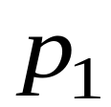


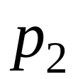




2、热力学过程
准静态过程（理想化的过程）
准静态过程：从一个平衡态到另一平衡态所经过的每一中间状态均可近似当作平衡态的过程 .
砂子
1
活塞
2
气体
Notes:
系统从一个状态到达另一个状态需要经历一个过程——热力学过程，若中间经过的每一个状态都无限接近平衡态，则这个过程称为准静态过程
一实际汽缸的气体作为系统，当活塞运动中
气体被压缩，使系统在整个压缩过程中经历
了一系列非平衡状态。快速压缩 是非平衡过程

Slide 12
3.温度与热力学第零定律
有热量交换的两个系统间的相互作用叫热接触
热接触
系统A和B处在各自的平衡态
状态都变化
热交换
热平衡(都到达新的平衡态,且不再变化)
最终
标志：两系统之间的热交换停止
热力学第零定律
如果两个热学系统中的每一个系统都与保
持在某一平衡态的第三个热学系统处于热平衡,
则此两热学系统必定也处于热平衡, 这个结论
称为热力学第零定律。
8

Slide 13

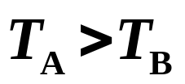
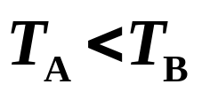
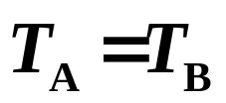
热力学第零定律：
如果两个热学系统中的每一个系统都与保持在某一平衡态的第三个热学系统处于热平衡, 则此两热学系统必定也处于热平衡。
处于热平衡的两系统具
有共同的宏观状态参量
温度(T)
一切互为热平衡的系统，都具有相同的温度。
A、B两系统发生热接触时:
热量由A传给B
热量由B传给A
无热量传递
(热平衡)
9
Notes:
这个定律为温度概念的建立提供了可靠的实验基础，根据这个定律，我们知道处于、、、

Slide 14

说明
  （1）温度是热学中特有的物理量，它决定一系统
  是否与其它系统处于热平衡。
（2）温度的概念与人们日常对温度的理解
（温度——冷热程度）是一致的。
热力学第零定律还是制造温度计的依据
温标
——温度的数字表示法
常用的两种温标
摄氏温标：
水的三相点 t = 0º
热力学温标：
与任何物质的性质无关
SI
单位制
10
Notes:
给出了测量温度的依据
热力学温标是建立在热力学第二定律基础上的国际计量采用的标准温标，不依赖于测温物质的性质，以水的三项点为参考点273K
物质内部大量分子的热运动，在宏观上表现出物体具有一定的温度。理论与实验表明，温度是分子热运动激烈程度的反映

Slide 15
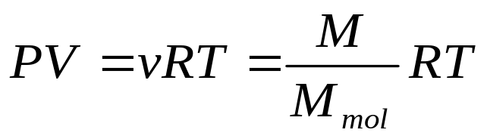
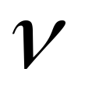
物态方程
4.物态方程---状态参量之间所满足的关系式
p
气体的压强
单位： 帕
(
P
)
a
1标准大气压（1atm)=1.01 10 Pa
5
V
气体的体积
单位： 立方米
3
(
m
)
气体的热力学温度
单位： 开
T
(
K
)
热力学温度
=（摄氏温度t +273.15)
T
气体的摩尔数
千克
单位：
摩尔
1
mol
(
k
1
)
g
普适气体常数
8.31
J mol K
R
1
1
Notes:
系统处于平衡态时, 其状态参量满足一定的关系：
一般，气体状态变化时，各参量也变化，各参量之间的关系，就是物态方程

Slide 16


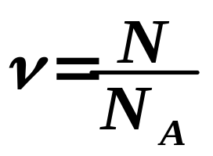
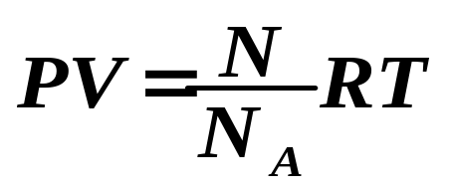
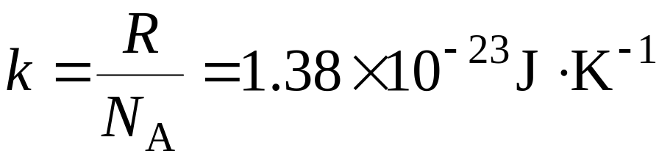
方程的另一表示
1mol 任何气体有N_{A}个分子：
N_{A}=6.023×10²³ /mol
设V 中有N个气体分子，则
PV = NkT
n —分子数密度
或 P =nkT
玻耳兹曼常数
14

Slide 17
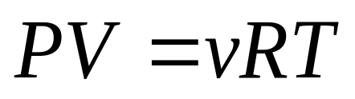
注意：
P
1) 适用于理想气体
等
等
（P1,V1）
2）对一定量(mol)的
气体
容
温
线
三者只
p
V
T
线
（P2,V2）
、
、
要给定两个就确定一
个平衡态
等
压
线
V
0
平衡态在P–V 图上用一点来表示。
平衡过程在 P–V 图上用一条曲线表示。
非平衡态在PV 图上不能用连续曲线表示。
Notes:
若系统经历的是准静态过程, 则可将其经历
的所有状态在状态图上表示出来, 所连成的曲线
叫过程曲线。
（1）非平衡态不能用
状态参量描述
（2）非准静态过程不
能用过程曲线描述

Slide 18
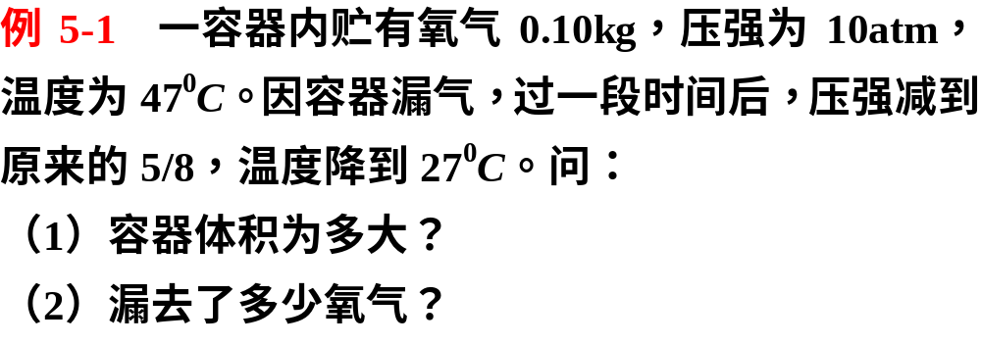

Slide 19
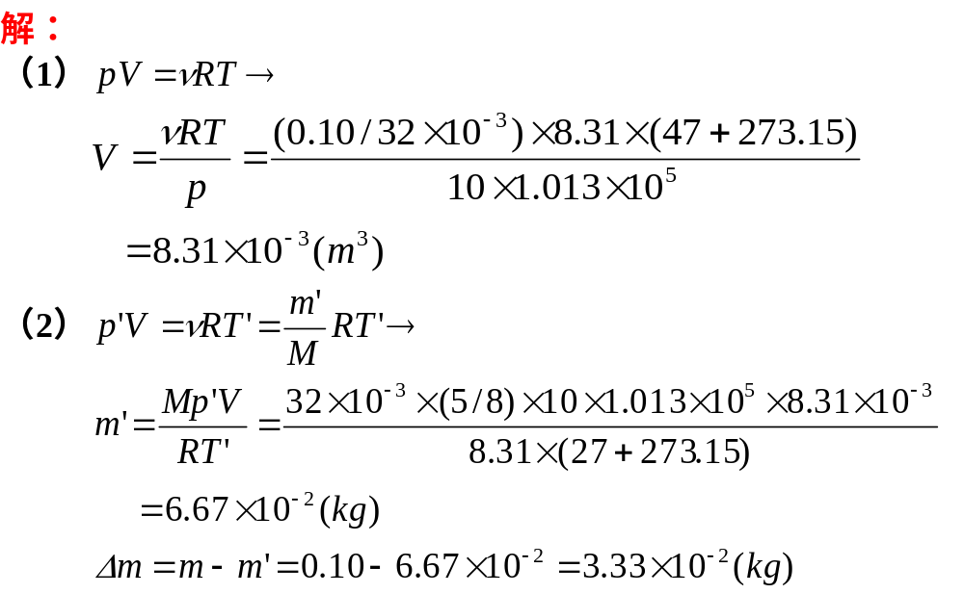

Slide 20
描述热力学系统状态的物理量
宏观量：描述热力学系统整体特征和状态的物理量，可用仪器直接观测。如压强、温度、体积。
微观量：描述单个粒子特征和运动状态的物理量，它不能由实验直接测得。如分子质量、能量、大小、速度。
问题：宏观量与微观量有什么样的对应关系呢？
气体的宏观量是大量分子行为的统计平均表现
例如，气体的压强是大量分子撞击器壁的平均效果，它与大量分子对器壁的冲力的平均值有关。
Notes:
布朗运动说明，分子无规则运动与温度有关

Slide 21


Slide 22


一．分子热运动的统计规律
单个分子的运动是杂乱无章的，但大量分子运动的集体表现存在着一定的统计规律。
例：
1.伽尔顿板实验
2. 掷骰子

Slide 23
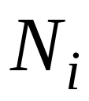

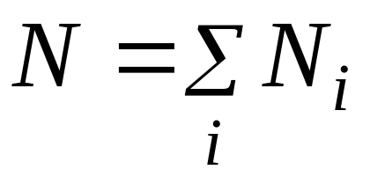

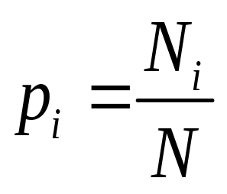
概率
在所有可能发生的事件中，某种事件发生可能性（或相对机会）的大小。
设 为第 格中的粒子数 .
. . . . . . . . .
. . . . . . . .
. . . . . . . . .
粒子总数
. . . . . . . .
. . . . . . . . .
. . . . . . . .
1）概率 粒子在第 格中出现的可能性大小 .
注意：N足够大

Slide 24
2）归一化条件 粒子在格中出现的可能性.
. . . . . . . . .
若可能事件有 种
. . . . . . . .
n
. . . . . . . . .
各种可能事件的概率之和
. . . . . . . .
. . . . . . . . .
. . . . . . . .
p
p
p
1
2
n
N
N
N
1
2
n
N
N
N
n
Σ
N
i
i
1
等于1。
1
N
归一化条件

Slide 25
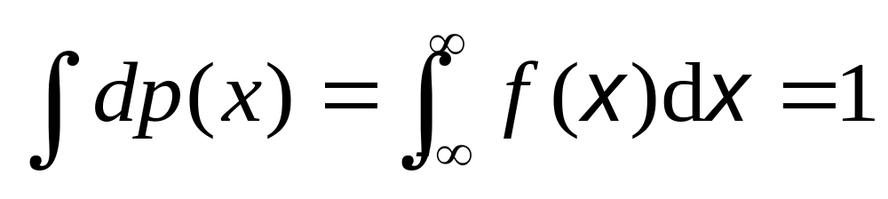
概率密度函数
概率密度函数
若表示事X的量 可连续变化（例如在某些随机因素影响下，多次测量某电机的转速可能在某一范围内变化）。
x
d
p
(
x
)
事件出现在 内的概率
f
(
)
d
x
d
p
(
x
)
x
d
x
与 的位置和 的大小有关
x
d
x
称概率密度或概率密度函数
在 附近单位间隔内出现的概率
(
x
)
d
x
0
X
x
若函数
f
(
)
的形式已知
则
f
(
)
d
x
d
p
(
x
)
x
x
归一化条件

Slide 26
统计平均值
对某量 进行 次测量，
x
N
测量值
出现次数
测量值乘
以出现次数
x
N
1
x
1
N
1
1
x
2
N
2
x
2
N
…
…
…
2
…
x
n
N
n
x
n
N
n
N
Σ
x
i
N
i
的统计平均值
x
Σ
x
i
N
i
N
1
N
…
N
x
x
x
2
x
n
n
1
N
2
N
N
N
…
p
x
1
p
x
2
p
2
x
n
p
n
Σ
x
i
i
1
若 值可连续变化 则
(
x
x
x
f
x
)
d
x
连续变量的平均值等于该量与概率密度函数乘积的积分。

Slide 27
麦氏速率分布
处于平衡态的气体，其分子沿各向运动的机会均等，这并非意味着每个分子的运动速率完全相同，而是大量不同运动速度（大小和方向）的分子，在一定条件下所形成的一种热动平衡状态。
麦克斯韦速率分布律，是表示气体处于热平衡时，气体的分子数按速度大小（速率）分布的规律。
首先引用一种简明的实验方法，说明气体的分子数按速率分布的客观规律性：
Notes:
若不管分子在容器中的空间位置如何, 也不论分
子速度的方向如何。只考虑N个分子按速率的分
布，这样得到的规律称为麦克斯韦速率分布律。
可从麦克斯韦速度分布律得到。
1859年麦克斯韦首先从理论上给出了平衡态下气体分子速率分布律，1920年，斯特恩用实验进行了初步验证

Slide 28
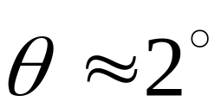
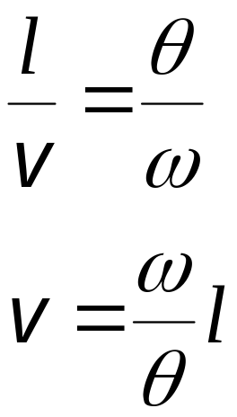




一 测定气体分子速率分布的实验
实验装置
接抽气泵
金属蒸汽
狭缝
显示屏
只有满足此条件的分子才能同时通过两缝。
通过改变转速可获得不同速率区间的分子
Notes:
在一个恒温箱里，装有待测的水银蒸气，水银分子通过狭缝形成一束定向的分子射线，两个相距为l的共轴圆盘，盘上各开一个很窄的狭缝，两狭缝成一很小的夹角，当两个圆盘以角速度旋转式，圆盘每旋转一周，分子射线通过圆盘一次，由于分子速率不同，到另一圆盘的时间也不同，所以并非所有通过第一圆盘的分子都能到达第二圆盘
只有满足此条件的分子才能同时通过两缝。
通过改变转速可获得不同速率区间的分子
由于狭缝有一定的宽度，到达屏幕的分子速率分布在一定的区间

Slide 29
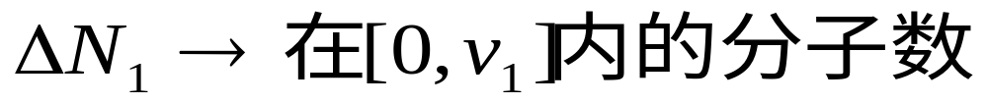
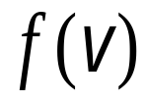
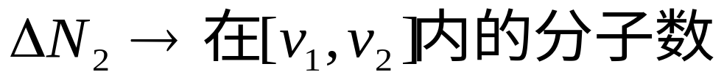
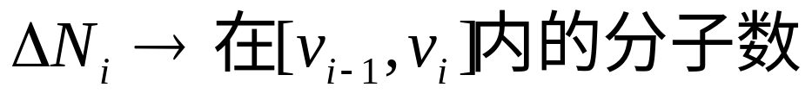


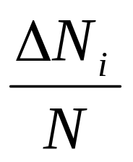
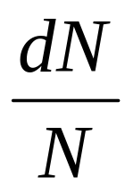
平衡态下的理想气体，分子总数为N
把速率分成很多相等的间隔Δv, 统计每一Δv 间隔内的分子数ΔN
……
……
----- 第 i 个速率区间内的分子数占分子总数
的百分率。
速率分布律就是研究 的规律。
Notes:
在热动平衡条件下，气体分子的运动是杂乱无章的，若考虑某一分子在某一时刻的速度大小和方向是随机偶然的，是不容易也没有必要去掌握的。但就大量分子的整体，在热平衡时，分子的速率（速度）分布有其统计规律性
理想气体在热动平衡状态下，各个速率区间内的分子占总分子数的百分比的规律——速率分布律。

Slide 30


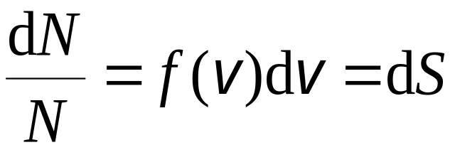
速率分布含义
物理意义
表示在温度为 的平衡状态下，速率在 附近单位速率区间 的分子数占总数的百分比 .
1）表示速率在 区间的分子数占总分子数的百分比 .
（概率）
d
N
f
v
N
d
v
处于
到
+
d
N
v
v
d
v
速率间隔内的分子数
总分子数
N
d
v
O
v
v
分布曲线
Notes:
一定量的气体，总分子数N。。称为概率密度函数，它与速率的关系曲线则称为速率分布曲线

Slide 31




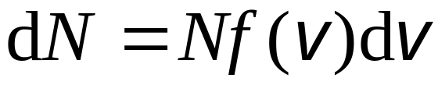

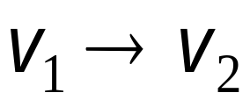
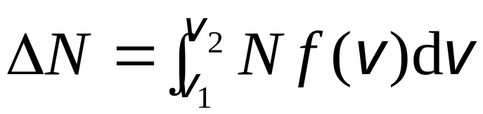
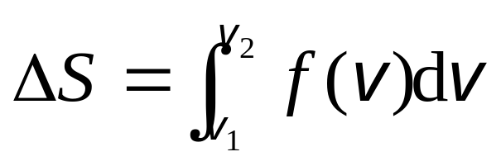
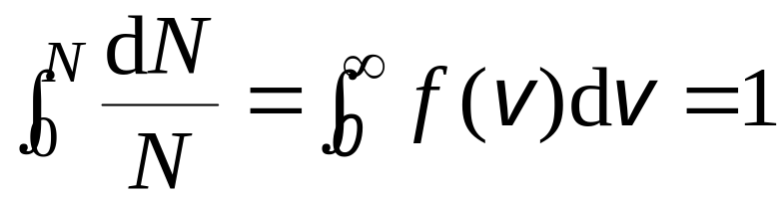
2）速率位于 内分子数
3）速率位于 区间的分子数
4) 速率位于 区间的分子数占总数的百分比
归一化条件
Notes:
即具有一切可能速率的分子数与总分子数之比应为， 表示曲线下面的总面积

Slide 32
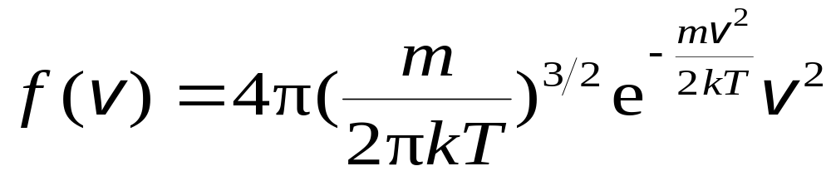
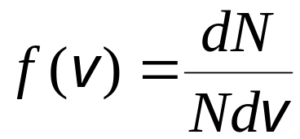
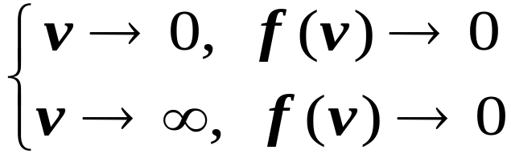
二 麦克斯韦气体速率分布定律
麦氏分布函数
反映理想气体在热动
平衡条件下，各速率区间
分子数占总分子数的百分
比的规律 .
特点
有单峰，不对称
Notes:
早在气体分子速率实验测定获得成功之前，麦克斯韦和波尔兹曼等人在1859年就已经从理论上导出了速率分布律
从曲线可出，具有很大速率和很小速率的分子数较小，具有中等速率的分子数多，故曲线有一最大值
此分布律仅当气体处于温度为 T 的平衡态时成立，
且N必须是大量的, dN是dv 范围内的平均分子数。

Slide 33
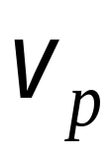
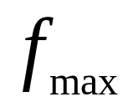
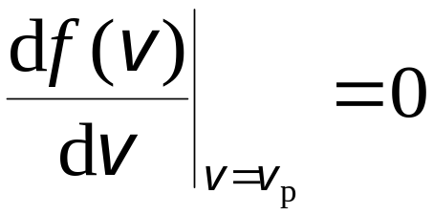
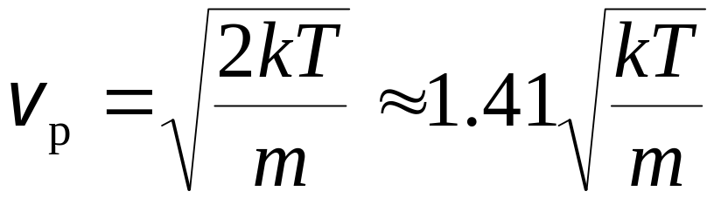
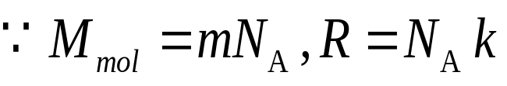
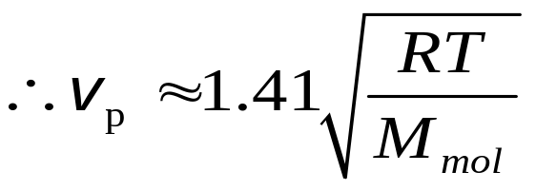
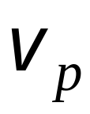
f(v)= 4π
m
3/2
三 三种统计速率
2
v²e ^{-m v /2kT}
2π kT
1）最概然速率
与此函数极大值对应的速率
物理意义
气体在一定温度下分布在最概然速率 附近单位速率间隔内的相对分子数最多 .

Slide 34
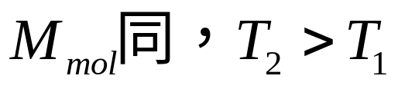
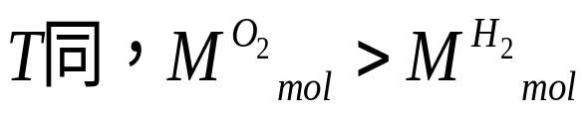





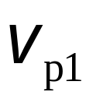
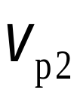
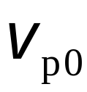
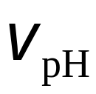
用最概然速率比较
2kT
2RT
v_{p} =
=
m
Mmol
N₂ 分子在不同温度下的速率分布
同一温度下不同气体的速率分布
Notes:
小则vP 大，对
应分布曲线峰点位
置偏右。
由于曲线下面积保
持不变（=1），对
应的曲线f(v)较小。

Slide 35

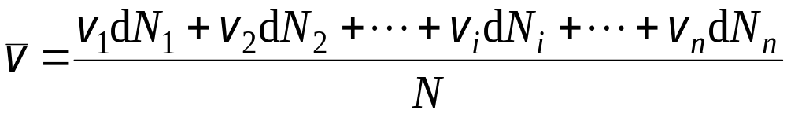



2）平均速率

Slide 36







3）方均根速率

Slide 37





[附1]
推导：
推广：任意一个与分子速率v有关的微观物理量g(v)的统计平均值由下式计算：
若是对所有速率(v从0到∞)的分子求平均,则分母的值为1.

Slide 38

[如]与速率有关的物理量 W（v）按速率的平均值
∞
v =
∫ vdN/N = ∫ v f(v)dv
0
∞
v² =
∫ v²dN/N = ∫ v² f(v)dv
0
Notes:
本页板书

Slide 39





例2. 已知理想气体在平衡状态下, 分子的麦克斯韦
速率分布函数为 f(v), N 为总分子数, 单个分子
质量为m , 请分别说明下列各式的物理意义：
解：
——在v→v+dv速率区间出现的
分子数占总分子数的百分比
或：分子在v→v+dv区间出现的几率
——在v→v+dv速率区间出现的分子数
43
Notes:
本例题选作

Slide 40


















—— 在v₁→v₂速率区间出现的分子数
占总分子数的比例
—— 在v₁→v₂速率区间出现的分子数
无意义
——在整个速率区间分子的平均平动动能
44

Slide 41








例 已知分子数 ，分子质量 ，分布函数
求 1） 速率在 间的分子数； 2）速率
在 间所有分子动能之和 .
速率在 间的分子数
1）
2）

Slide 42


Slide 43


Slide 44





例：某气体在温度为T=273K时，压强为p=1.0×10⁻²atm，密度 ，求该气体分子的方均根速率。
解：
p=1.0×10³ Pa
Notes:
这个可不讲

Slide 45


Slide 46


一．理想气体压强和温度的统计规律
1 理想气体的微观模型
1）分子可视为质点； 线度
间距 ;
2）除碰撞瞬间, 分子间无相互作用力；
3）弹性质点（碰撞均为完全弹性碰撞）；
4）分子的运动遵从经典力学的规律 .

Slide 47






二. 理想气体温度
考虑理想气体分子的平均平动动能
2
=
3
KT
v
m
平均平动动能
47

Slide 48

分子平均平动动能
微观量的统计平均值
宏观可测量量
物理意义
1）T 的微观实质
温度是物体内部分子无规则运动的剧烈程度的标志。
2）温度T 是宏观量
——统计意义
是大量微观分子热运动的集体表现。
谈单个分子的温度没有意义!
3）在同一温度下，各种气体分子平均平动动能均相等。
注意
绝对零度不可能实现!
48
Notes:
1） 温度是分子平均平动动能的量度 （反映热运动的剧烈程度）

Slide 49






三 理想气体压强公式
理想气体压强统计关系式
宏观可测量量
微观量的统计平均值
分子平均平动动能
Notes:
压强是大量分子对时间、对面积的统计平均结果 .
这个压强公式把宏观量P和微观量的统计平均值联系起来了，表明在分子数密度n一定的情况下, 压强的大小反映了气体分子平均平动动能的大小。
这表明气体压强这个概念具有统计意义，即它对大量气体分子系统才有明确意义。

Slide 50




讨 论
一瓶氦气和一瓶氮气密度相同，分子平均平动动能相同，而且它们都处于平衡状态，则它们
（A）温度相同、压强相同。
（B）温度、压强都不同。
（C）温度相同，但氦气的压强大于氮气的压强.
（D）温度相同，但氦气的压强小于氮气的压强.
解

Slide 51





例 理想气体体积为 V ，压强为 p ，温度为 T ,一个分子 的质量为 m ，k 为玻尔兹曼常量，R 为摩尔气体常量，则该理想气体的分子数为：
（A） （B）
（C） （D）
解

Slide 52




例 气体分子间的平均距离与压强 p、温度T的关系为 ，在压强为1atm、温度为0⁰C的情况下，气体分子间的平均距离
m。（ k=1.38×10⁻²³ J/K ）
解：

Slide 53


Slide 54

一、气体分子的平均动能
分子平均平动动能
只是分子运动能量的一部分在某方面产生的统计平均效果
单原子分子
双原子分子
多原子分子
如将原子看成质点，将分子看成是原子的刚性连接体（刚性分子），则分子的动能除平动动能外，对于双原子分子和多原子分子还有转动动能。
问题：如何计算分子平均动能？
涉及自由度概念：
Notes:
研究气体的能量时，气体分子不能再看成质点，微观模型要修改，因为分子有平动动能，还有转动动能，振动动能。

Slide 55
1．自由度
1）自由度( i )：决定一个物体在空间的位置所需的独立坐标数称为该物体的自由度数。
Z
单原子分子（质点）：
z
平动自由度 t
总自由度 i=t=3
O
y
x
y
X
单原子分子
平动自由度
x
y
z
,
,
i
3

Slide 56
刚性双原子分子（两个质点）：
平动自由度 t=3
Z
Z
ϕ
Z
Z
转动自由度 r=2
β
总自由度 i=t+r=5
z
O
β
z
O
y
α
y
α
X
X
刚性多原子分子：
O
y
O
y
x
x
y
y
平动自由度 t=3
双原子分子
X
三及多原子分子
X
平动自由度
平动自由度
y
z
转动自由度 r=2+1=3
x
,
x
,
y
z
转动自由度
,
β
,
转动自由度
α
α
β
ϕ
,
,
,
总自由度 i=t+r=6
i
i
5
6

Slide 57





刚性分子：
总自由度 i=t+r
非刚性分子：
非刚性双原子分子
平动自由度 t=3
转动自由度 r
*
C
双原子：r=2
多原子：r=3
振动自由度 s
注意： 只有高温时才考虑分子内原子的振动，一般情况，把分子当做刚性的。
总自由度 i=t+r+s

Slide 58




自由度数目
平动
转动
振动
刚性分子能量自由度
自由度
平动
转动
总
分子
单原子分子 3 0 3
双原子分子 3 2 5
多原子分子 3 3 6
Notes:
本页备用

Slide 59




二、能量按自由度均分定理
1. 平均平动动能按平动自由度均分
每个平动自由度的平均平动动能均为
1
k
T
2

Slide 60


将等概率假设推广到转动动能，每个转动自由度的转动能量相等，而且亦均等于
1
k
T
2
2 能量均分定理（玻尔兹曼假设）
气体处于平衡态时，分子任何一个自由度的平
均能量都相等，均为 ，这就是能量按自由度
均分定理 .
单个分子的平均能量

Slide 61






刚性分子：
总自由度 i=t+r
单原子分子平均动能
=平均平动动能
i=3
刚性双原子分子
i=5
刚性多原子分子
i=6
分子平均平动动能
分子平均平动动能
分子平均动能
分子平均动能

Slide 62
简例
理想气体处于平衡态时，证明气体分子的平均动能 是平均平动动能 的 倍。
例
ε
k
i
ε
kt
3
解法提要：
i
气体分子平均动能的含义
k
ε
k
T
2
气体分子的平均平动动能
3
ε
k
T
kt
2
i
ε
k
ε
kt
3

Slide 63
四 理想气体的内能
1.内能：
所有分子各种形式的总能量
①各种形式的动能的总和
②分子内部原子间的振动势能的总和
③分子与分子间的势能
2.理想气体的内能：分子间无相互作用力（势能）
3.单个刚性分子理想气体:
i
ε
1
(
t
r
)
k
T
k
T
2
2

Slide 64




单个分子的平均能量
1 mol 理想气体的内能
理想气体的内能 ：
理想气体：内能是状态的单值函数
8
对给定气体
E
T

Slide 65



    重要情况
单原子分子气体（H_{e}，A_{r} ）i = t = 3
3
内能
分子平均能量
ε_{K}=
kT
2
刚性双原子分子气体（H₂，O₂ ）i = t + r = 5
分子平均能量
5
内能
ε_{K}=
kT
2
刚性多原子分子气体（H₂O，CO₂ ）i = t + r = 6
内能
分子平均能量
6
ε_{K}=
kT
2

Slide 66



Slide 67




小结

Slide 68


Slide 69



一．平均碰撞频率和平均自由程的概念

Slide 70


连续两次碰撞经历的时间
分子平均自由程 ：每两次连续碰撞之间，一个分子自由运动的平均路程 .
λ
λ
v
t
v
Z
分子平均碰撞次数 ：单位时间内一个分子和其它分子碰撞的平均次数 .
Z
D
简化模型
d
d
d
1 . 分子为刚性小球
B
d
A
a
d
C
d
2 . 分子有效直径为
（分子间距平均值）
d
3. 其它分子皆静止, 某一分子a以平均速率 相对其他分子运动 .

Slide 71



计算 内与a 分子碰撞的分子数
t
设分子 的碰撞路径ABCD长度
a
D
u
t
质心在半径为 长度为 的圆柱体内的分子都会与 相碰
d
d
d
d
u
t
d
a
B
而柱内分子数为
A
a
d
C
d
n
V
n
π
d
2
u
t
d
即 内的碰撞次数
t
单位时间内平均碰撞次数
考虑其他分子的运动
分子平均碰撞次数

Slide 72








分子平均碰撞次数
平均自由程
一定时
一定时

Slide 73






例 试估计下列两种情况下空气分子的平均自由程 :（1）273 K、1.013 时 ; ( 2 ) 273 K 、1.333 时.
（空气分子有效直径 ： ）
解

Slide 74

讨论
麦克斯韦速率分布中最概然速率 的概念
下面哪种表述正确？
（A） 是气体分子中大部分分子所具有的速率.
（B） 是速率最大的速度值.
（C） 是麦克斯韦速率分布函数的最大值.
（D） 速率大小与最概然速率相近的气体分子的比
率最大.
Notes:
本页备用

Slide 75







三、单个分子的平均能量
非刚性分子：
分子的平均动能：
1）平动自由度 t=3
平均平动动能
分子的平均能量
2）转动自由度 r
平均转动动能
3）振动自由度 s
=0
刚性分子：
平均振动动能
平均振动势能
对刚性分子: 单个分子的平均能量 = 分子的平均动能

